Slide 1
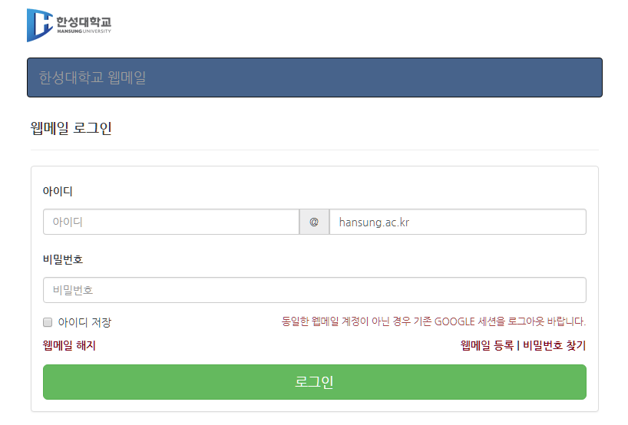
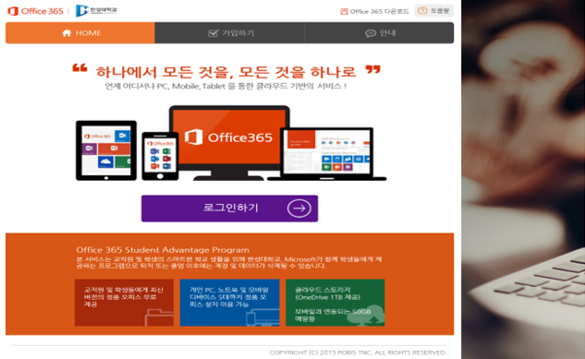
정보화팀
한성 웹메일
가입등록 후 구글 웹메일 이용 가능
yourID@hansung.ac.kr
구글 드라이브 무제한 이용
Office 365
가입등록 후 이용 가능
yourID@hansung.edu
정품오피스 무료 다운로드
Notes:
학교에서 제공하는 E-mail 서비스입니다.
한성인이라면 누구나 원하는 아이디로 계정을 등록하여 사용할 수 있습니다.
ID는 ID@hansung.ac.kr의 형태로 생성되며, 구글과 연동되어 구글 드라이브도 이용이 가능합니다.
오피스365는 우리 대학과 Microsoft가 계약을 맺고 학생들에게 제공하는 프로그램입니다.
개인 소유의 PC 및 노트북 5대, 모바일 디바이스 5대 까지 정품 오피스를 설치하여 이용할 수 있습니다.
학교 홈페이지에 로그인 한 후, 하단의 ‘Office365’버튼을 눌러 이동하여 가입 등록 후 사용하면 됩니다.

Slide 2
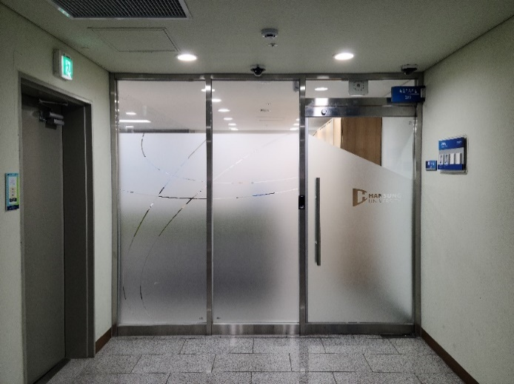
정보화팀
노트북 대여
통합기자재실(대여 장소: 상상관 309호)에서는 본교 재학생을 대상으로 노트북을 대여가 가능합니다. 노트북은 대여당일 본인 반납을 원칙으로 합니다.
대여신청(학생증/신분증으로 본인확인) → 물품확인 → 대여 (신분증 노트북 반납 시 수령)
구분 | 이용시간
 | 평일 | 토요일
학기중 | 09:00 ~ 21:30 | 미운영
방학중 | 10:00 ~ 16:30
Notes:
통합기자재실(상상관 309호)에서는 본교 재학생을 대상으로 노트북을 대여가 가능합니다. 노트북은 대여당일 본인 반납을 원칙으로 합니다.
노트북 대여는 대여신청(학생증/신분증으로 본인확인) → 물품확인 → 대여 (신분증 노트북 반납 시 수령) 이루어집니다.
대여 및 반납시간은 표와 같습니다.

Slide 3
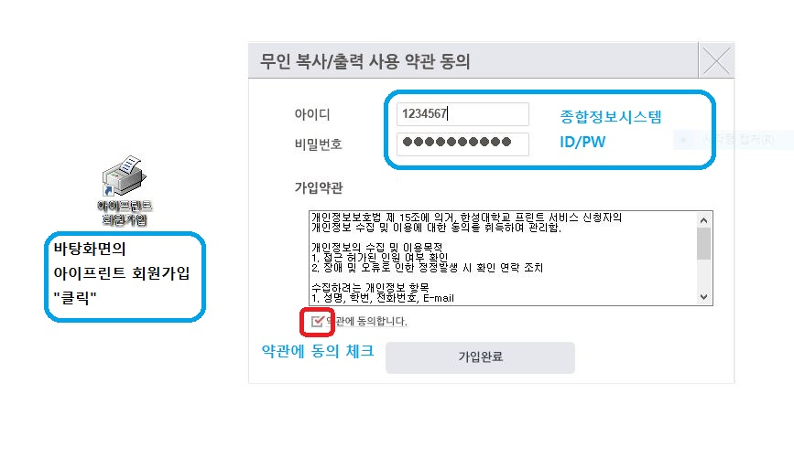
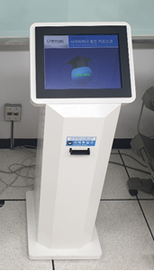
정보화팀
프린터룸서비스
< 프린터 사용 안내 >
무료제공 : 150장 /학기 별
추가 : 유료 – 무인충전시스템 이용
( 미래관 공용실습실 )
미래관, 탐구관 공용실습실 PC에서 프린트 물 출력 가능
회원 가입
[프린터 서비스 가입 및 이용방법]
[프린터 무인충전시스템]
Notes:
다음은 프린터 출력서비스입니다.
현재 프린터 출력이 가능한 시설은 미래관 지하1층 106호 탐구관 202호 자유실습실에서 서비스 하고 있으며 학기당 150매 무료출력이 가능하며 그이상 출력시 프린터 무인충전시스템 금액충전후 사용할수 있습니다.
무인충전시스템은 미래관 지하1층 106호에서만 운영하고 있습니다.

Slide 4
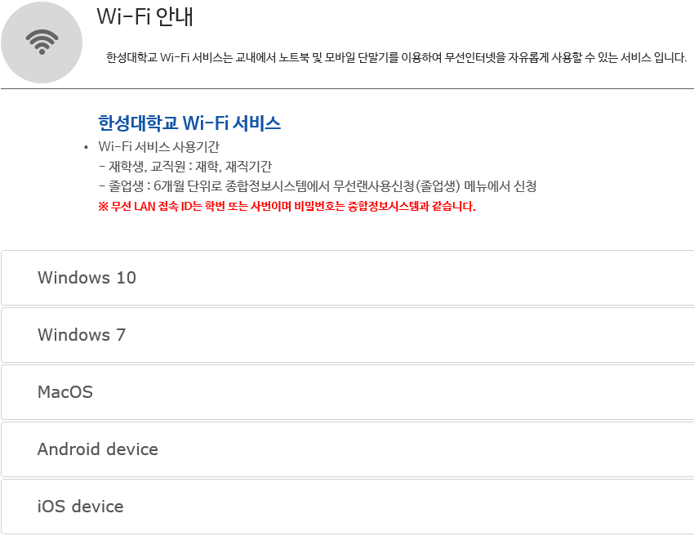
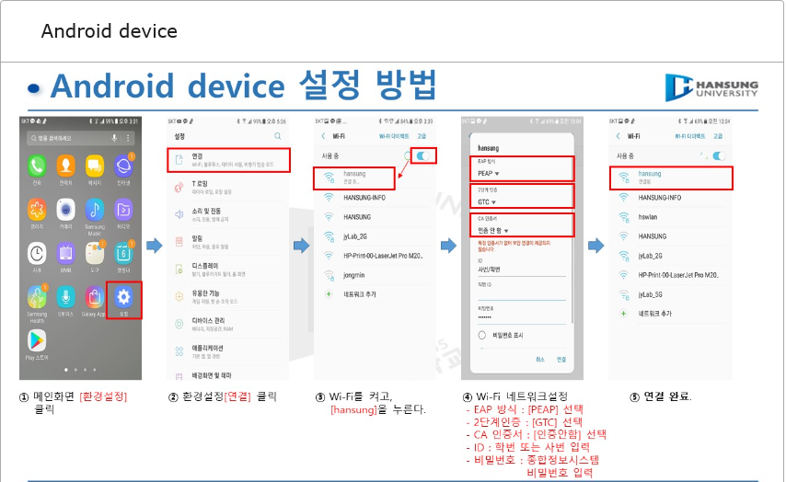
정보화팀
무료 무선랜[Wi-Fi]서비스
사용기기별 운영체제를 클릭
운영체제별 설정방법
Notes:
누구나 사용할수 있는 무선랜서비스를 알아보겠습니다.
현재 교내 어느곳에서나 가능하며 무선랜(Wi-Fi)을 사용하기 위한 보안대책으로 무선랜 보안 프로토콜 WPA2(Wi-Fi Protected Access 2)를 지원하도록 정책을 설정하여 보다 안정적으로 사용할수 있도록 운영하고 있습니다.
홈페이지 IT서비스 Wi-Fi설정으로 들어가시면 무선랜 사용에 대한 정보를 볼수 있습니다.
본인이 사용하는 기기을 선택하면 설정방법에 따라 설정하면 무선랜을 교내 어느곳이든 사용가능하며
설정방법대로 했으나 무선랜이 안될 경우는 상상관 3층 통합기자실로 방문하시면 기술지원서비스를 받으실수 있습니다.

